Slide 1



Slide 2

75%
4,9%
3MM
Crescimento do mercado de Frete em 2021
63%
16%
O Mercado
Frota de Caminhões
Crescimento da Produção Industrial
Mercado de frete
concentrado em SP
Crescimento de caminhões registrado na ANTT

Slide 3
Dores
Falta de dinheiro Disponível
Gestão de Ativos
Ativos não Disponíveis
Beneficio Fiscal somente em gestão

Slide 4



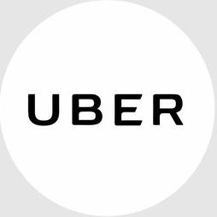
Mercado de Concorrentes
Vamos Locação
Maroni
Alluagro
Uber (Potencial Entrante)
30 anos de experiência em locação de veículos pesados e expertise na gestão de ativos
O Grupo Maroni é especializado no transporte rodoviário de cargas secas
Plataforma online e mobile de aluguel e oferta de máquinas e implementos agrícolas com Inteligência de Geolocação
Prestadora de serviços eletrônicos na área do transporte privado urbano

Slide 5

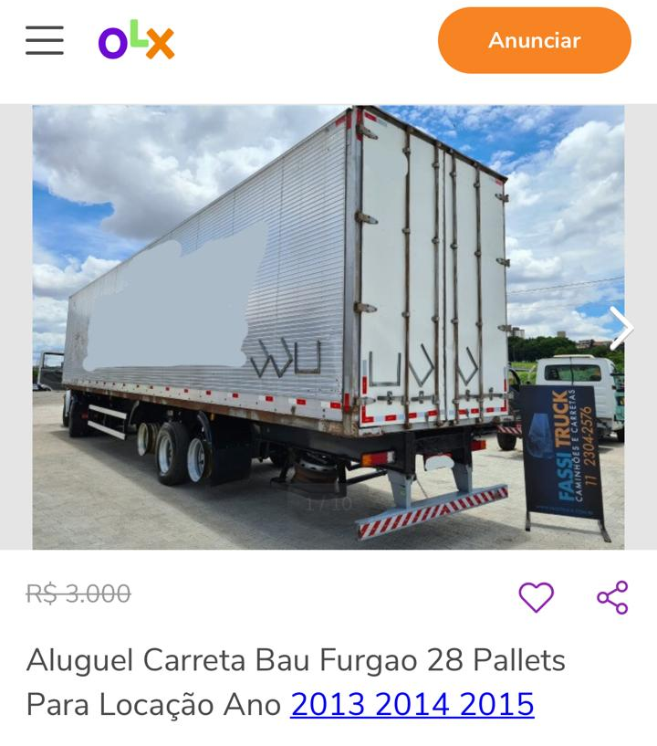
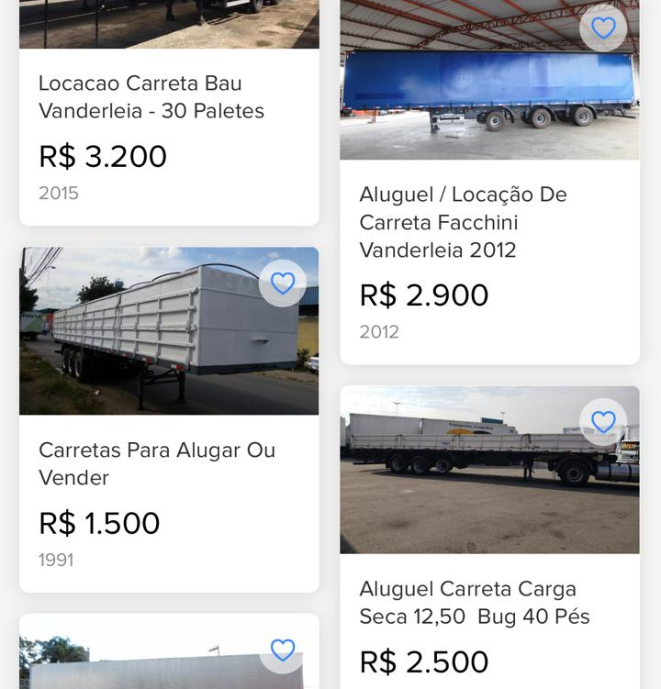
Mercado de Concorrentes Indiretos

Slide 6



Cenário atual

Slide 7


Propósito

Slide 8
Propósito
Oferecer a melhor solução de inteligência em geolocalização e conexão de ativos logísticos com nosso cliente

Slide 9
Vialoc
Trivitt
Definição de Marcas
Processo com a CidWan Dominio já utilizado
Empresa atual dos ativos
Domínio ok
Plataforma ou empresa atual dos ativos

Slide 10
Buyer
Ativos Próprios
Transportadoras em Geral
BBT Tarnsportes
Dix Logística
Gafor
IWEX Transportes
Sellers
Ponto de Entrega
Parceiros Seguradoras Locadoras de veículos
Unidas
Seguradoras (Cooperativas)
Pneus
Fachini
Local do Seller
Parcerias estratégicas

Slide 11
Processo
Procura
Disponibilidade
Simular Valores e Prazos
Contrato
Pagamento
Liberação
Checklist de Vistoria
Retirada
Cartão
Boleto á vista e parcelado PIX

Slide 12

Piloto
100% Faturamento Real = Passar pela a plataforma 10% monetização
Criar um novo CNPJ
Carretas Disponíveis Vaialoc
Monetização = 10% - 15%
Parceiros = 5% Comissão para plataforma
Pesquisa na base atual

Slide 13
Operação
Inbound Marketing
Contrato
Ajustes
Marketing
Piloto
Captação

Slide 14
Soluções da Plataforma
Intermediação de locação de ativos
Diversos segmentos de carretas no segmento logística
Contrato padrão entre as partes
Opção de locação com Seguro ou Não
Método de Pagamento (Boleto A vista, Cartão de Crédito, Pix, Boleto Parcelado com Análise de crédito )
Checklist da Vistoria (App Existente)
Pontos de Entrega

Slide 15
Our Process
Estrutura da Plataforma
Executivo Comercial
Agência
Outbound
Comercial Presencial
Operações e Produto
Inbound Marketing
TI
Coordenador SDR’s
Coordenador de Operações
Menchini e Rabello

Slide 16
Ajustes Tecnológicos
Área administrativa Plataforma
Site
Envio de email
Integração com gateway pagamentos (atual com Cielo)
Cartão de crédito
Cartão de Débito
Newsletter
Novo design do site, com definição do nome ( similar ao P2P – nexos)
FAQ
Boleto á vista e parcelado
Comissionamento, repasses de relatórios e Splits (Locatório e Locador)
Emissão de NF
Contratos | Bloqueio
Desbloqueio de usuários
Liberação de usuário e senha para API
Informações de Seguro
Informações de Ponto de Entrega
Integração com o APP de Checklist
Cadastro de carretas e modelos

